Slide 1

Ziyad
Provin, 17 ans, Lycée Jean Prouvé

Slide 2
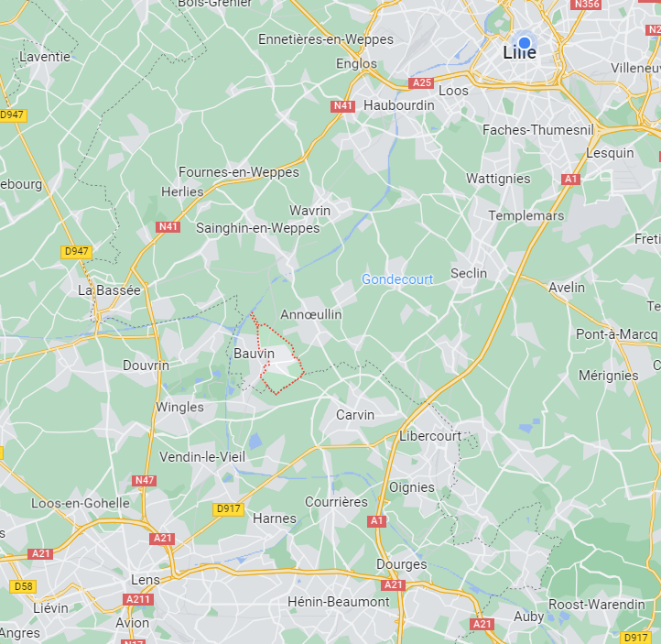
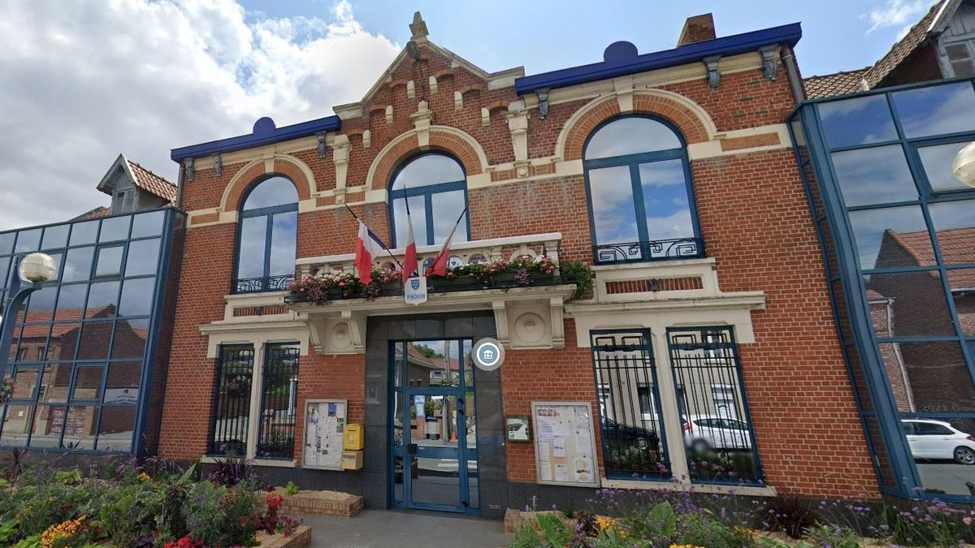
Provin

Slide 3
Ma Famille
Deux parents
Une Sœur
Deux Chats

Slide 4

Mes passions

Slide 5

L'Automobile

Slide 6

Musique

Slide 7

Jeux Vidéo

Slide 8
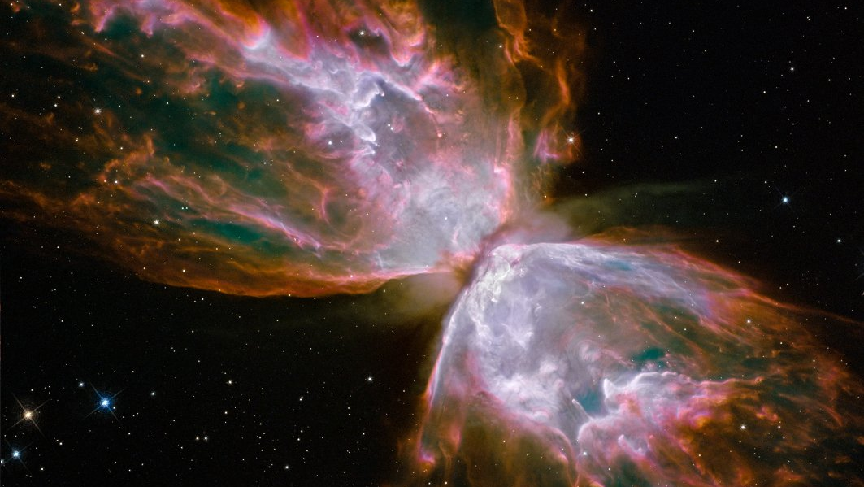
L'espace

Slide 9

Cinema

Slide 10

L'informatique

Slide 11
Ma personnalité
Bavard
Timide
Gentil
Aventureux

Slide 12
Merci de m'avoir écouté

